Slide 1
Bucket Sort

Slide 2
Принцип работы
Для карманной сортировки нужно разбить элементы массива входных данных на k блоков (карманов, корзин). Далее каждый из таких блоков сортируется либо другой сортировкой, либо рекурсивно тем же методом разбиения. После сортировок внутри каждых блоков данные записываются в массив в порядке разбиения на блоки. При этом нужно учитывать, что данная сортировка работает только в том случае, если разбиение на блоки производится таким образом, чтобы элементы каждого следующего блока были больше предыдущего.
Карманная сортировка сильно деградирует при большом количестве мало отличных элементов (большинство элементов попадёт в одну корзину). Поэтому такой тип сортировки использовать, когда велика вероятность того, что числа редко повторяются (например, последовательность случайных чисел).

Slide 3
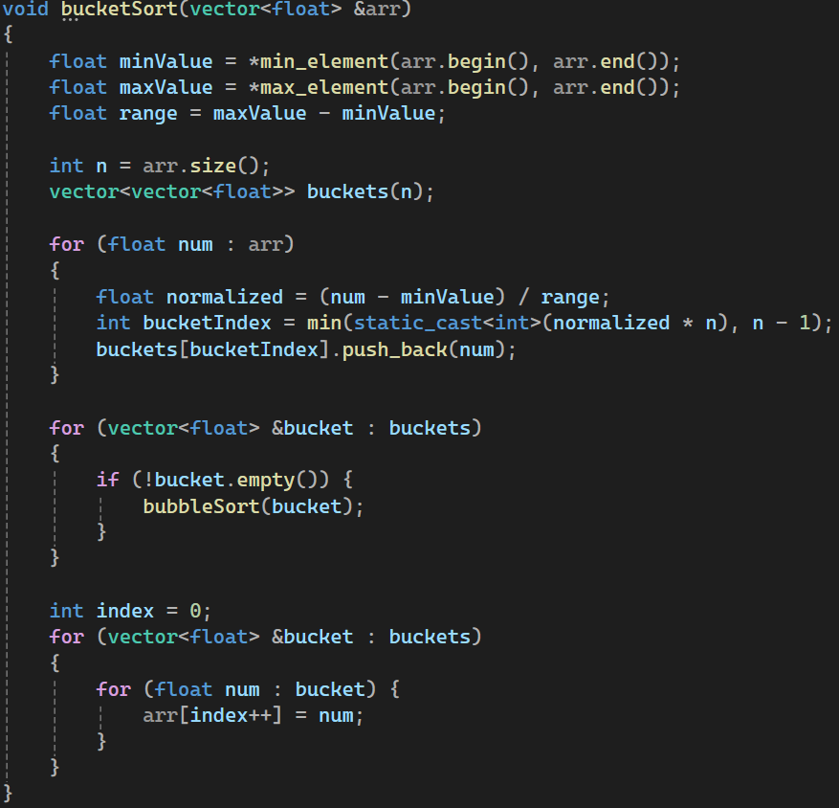
Реализация
Создаем n карманов

Slide 4
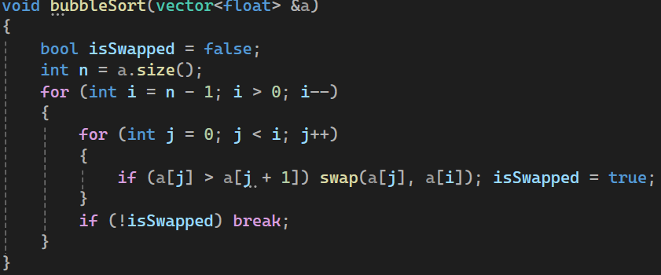
Вспомогательная сортировка

